Slide 1
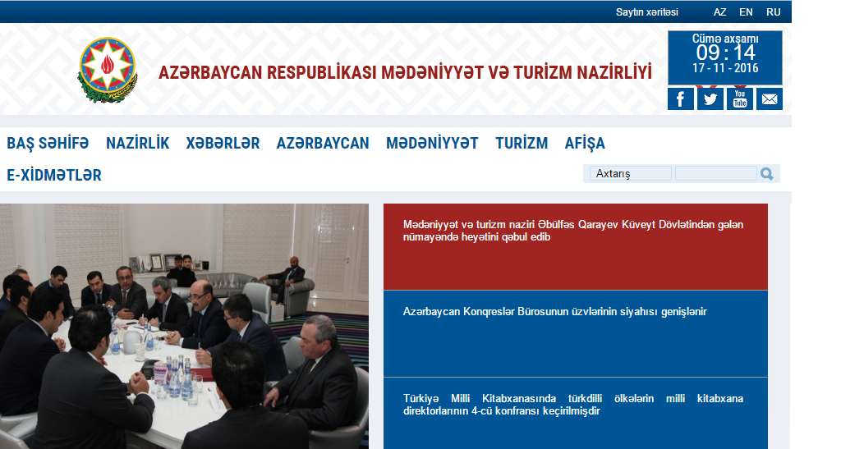
1 www.mct.gov.az internet səhifəsinə daxil olun və şəkildə işarələnmiş menyunu seçin

Slide 2
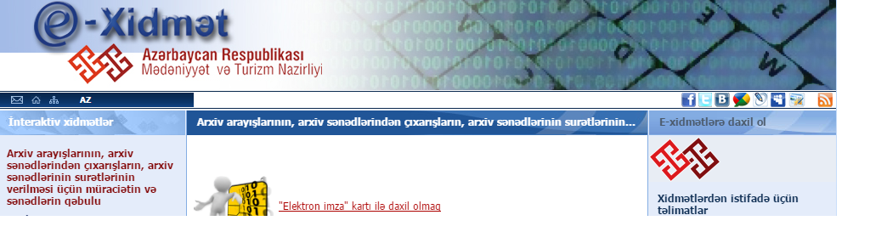
2 Aşağıda göstərilən menyuya daxil olun

Slide 3
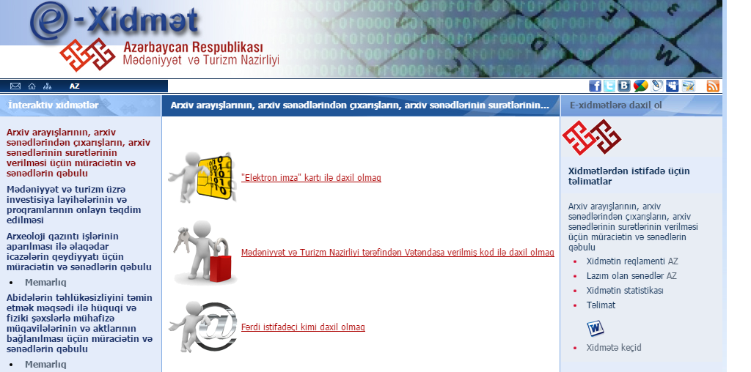
3 Aşağıda göstərilən menyuya daxil olun

Slide 4
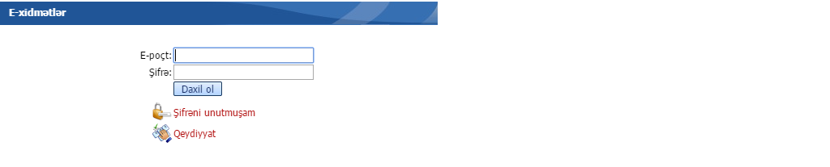
4 Yeni istifadəçi olduğunuz təqdirdə qeydiyyatdan keçin
DİQQƏT! Qeydiyyat zamanı fiziki şəxs kimi qeydiyyatdan keçdiyiniz təqdirdə, yalnız fiziki şəxs kimi ərizə göndərə bilərsiniz və ya əksinə ,hüquqi şəxs kimi qeydiyyatdan keçdiyiniz təqdirdə, yalnız hüquqi şəxs kimi ərizə göndərə bilərsinz , vətandaş kimi qeydiyyatdan keçdiyiniz təqdirdə isə vətandaş kimi ərizə göndərə bilərsiniz.Əgər hər hansi bir səbəbə görə qeydiyyat zamani səhv olubsa, qeydiyyatdan yeniden keçmək yalnız digər e-poçt ünvanın daxil edilməsi ilə mümkündür.

Slide 5
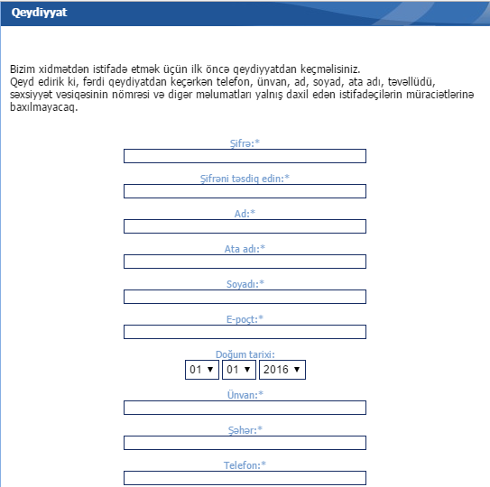
5 Aşağıda göstərilən boş xanaları diqqətlə doldurun.Əlaqə nömrənizi daxil etdikdə, nömrəni yalniz yerli operator kodu ilə daxil edin.Misal üçün: 050XXXXXXX

Slide 6
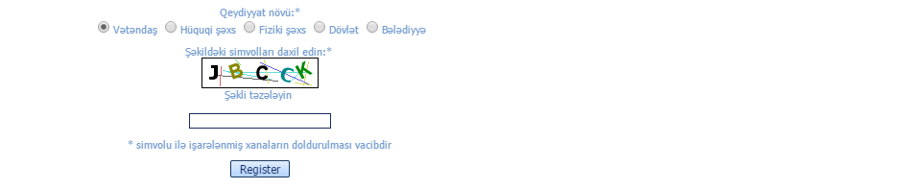
6 Qeydiyat formasin doldurarkən ,aşağidaki qeydiyyat növlərindən birini seçin.

Slide 7
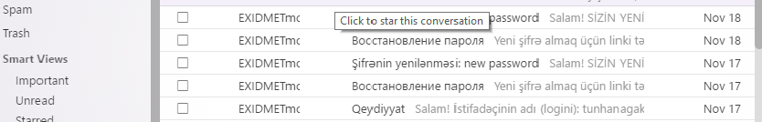
7 Qeydiyyat zamanı göstərdiyiniz e-poçt ünvanıniza daxil olun və aşağıda göstərilən kimi yenicə aldığınız məktubu açin
DİQQƏT! Bəzi hallarda məktub «SPAM» qovluğuna düşə bilər. Bu səbəbdən həmin qovluğu da yoxlamaq zəruridir !

Slide 8
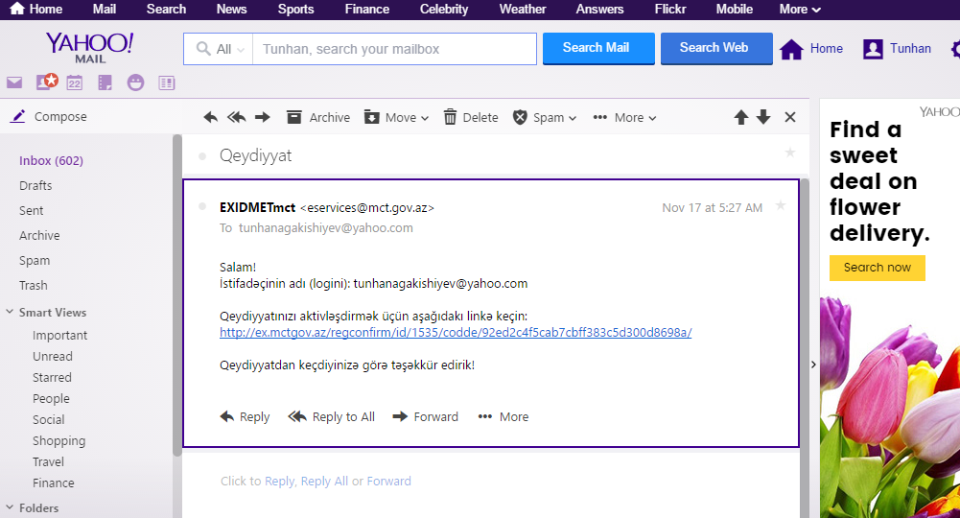
8 Açdığınız məktubda qeydiyyatı aktivləşdirmə linkini seçin

Slide 9
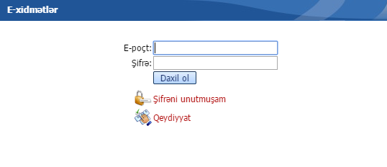
9 www.mct.gov.az internet səhifəsinə yenidən daxil olun və qeydiyyat zamanı göstərdiyiniz elektron poçt ünvanınızı və şifrənizi yığın

Slide 10
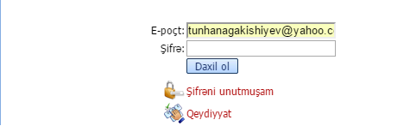
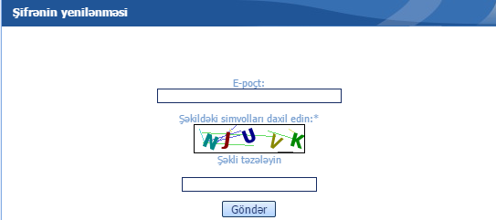
QEYD! Əgər istifadəçi şifrəni yaddan çixarmışsa , aşağıdakı əməliyyatı yerinə yetirməklə qeydiyatda istifade etdiyi e-poçt ünvanına daxil olub yeni şifrəni götürə bilər

Slide 11
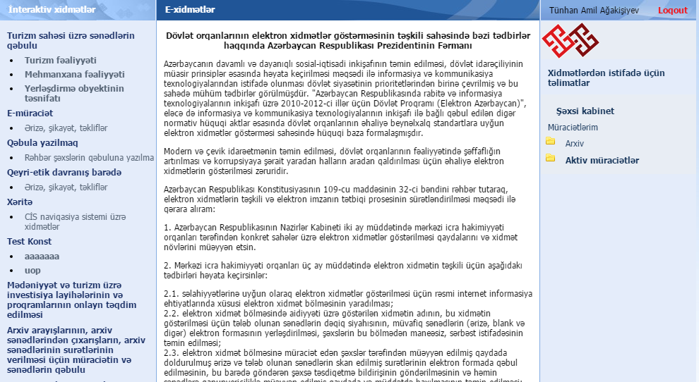
10 Səhifəyə uğurla daxil olduğunuz zaman, səhifənin sağ tərəfində öz adınızı və şəxsi kabinet yazısını görə bilərsiniz

Slide 12
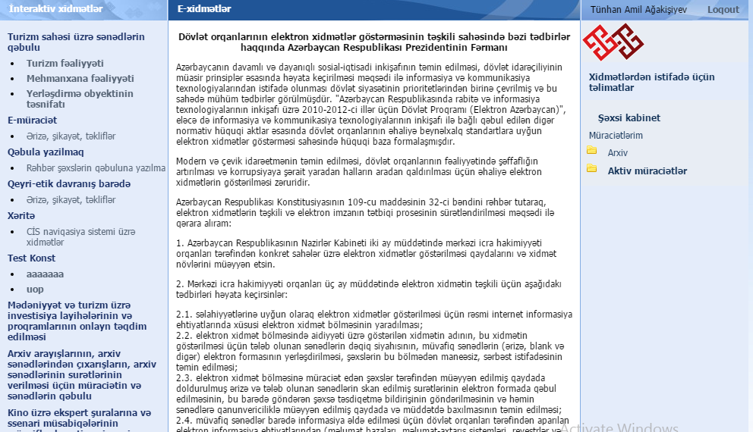
Həmin səhifənin sol tərəfində aşağıda göstərilən menyunu seçin

Slide 13
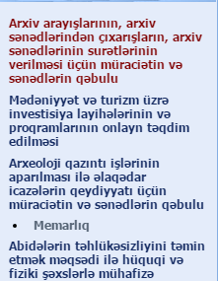
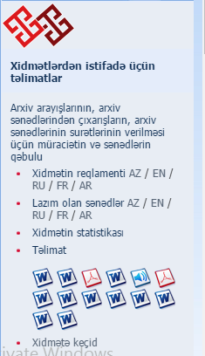
11 Hər hansi bir fəaliyyət növünü seçdikdən sonra, açılan səhifədə aşağıda göstərilən menyuya daxil olun

Slide 14
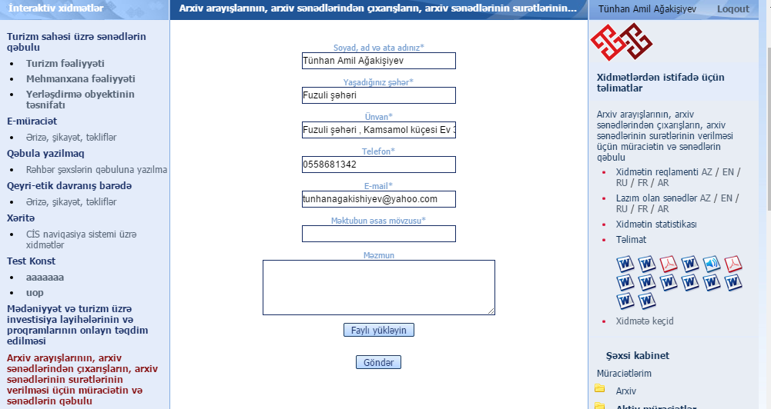
12 Aşağıda göstərilən yazını seçin və ərizə formasın kompüyterə yükləyin

Slide 15
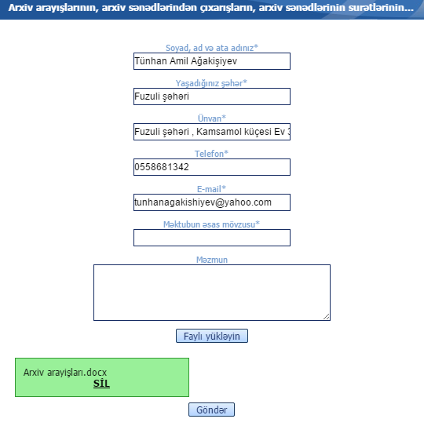
13 Kompüterde yadda saxlanmış, doldurulmuş, imzalanmiş və möhürlənmiş ərizəni «Fayıl qoş» düyməsi vasitəsi ilə nazirliyin internet səhifəsindən yükləyə bilərsiniz.Ehtiyac olduğu təqdirdə «Məzmun» xanasını doldurun və sonda «Göndər» düyməsin seçin.

Slide 16
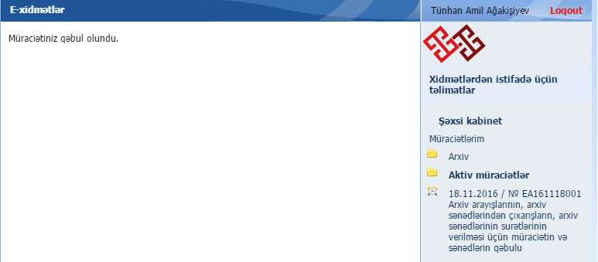
14 Müraciəti göndərəndən sonra səhifənin sağ tərəfində ərizənin hazırki vəziyəti və göndərilmə tarixini görmək mümkündür.Müraciət barədə ətraflı məlumat almaq üçün işarələnmiş menyuya keçin

Slide 17
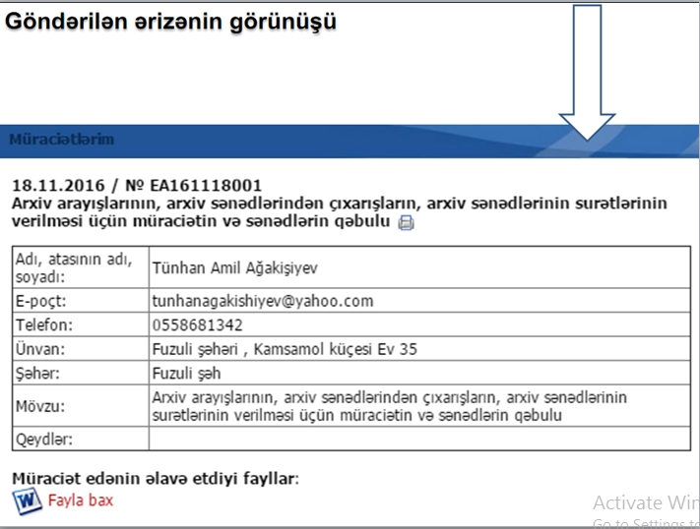

Slide 18
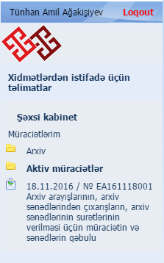
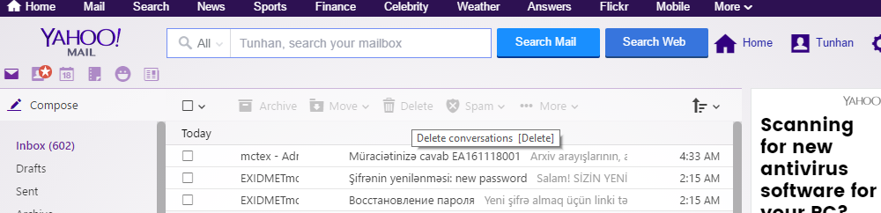
15 Bir müddət sonra təkrarən nazirliyin internet səhifəsinə daxil olun və yenidən müraciətlər menyusunu seçin.Sonra aşağıda göstərilən menyuya daxil olun
Nazirlikdən aldığınız cavab həmçinin sizin e-poçt ünvanınıza da xəbərdarlıq kimi göndərilir

Slide 19
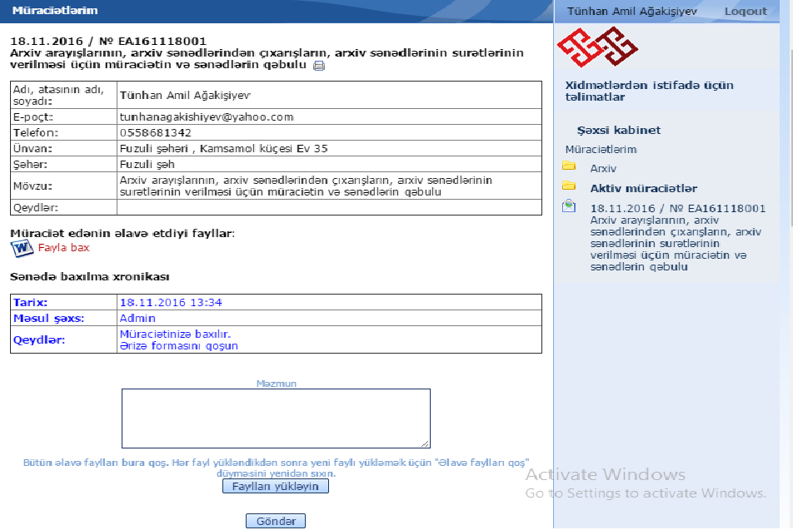
16 Aşağıda göstərilən misalda ərizəçinin çatışmayan sənədləri var və bu səbəbdən Nazirliyin əmkdaşı tərəfindən çatışmayan sənədlər tələb olunur.Çatışmayan sənədləri aşağıdakı üsullara yükləmək mümkündür.Sonda «Göndər» düyməsini seçin

Slide 20
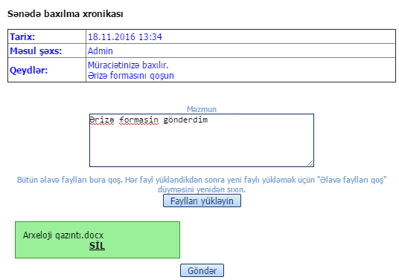

Slide 21
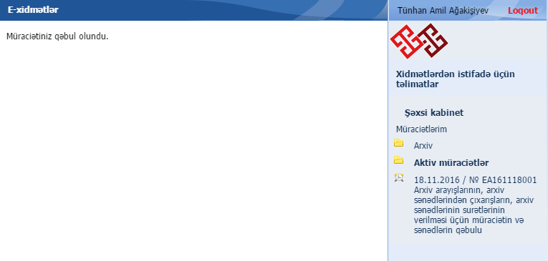

Slide 22
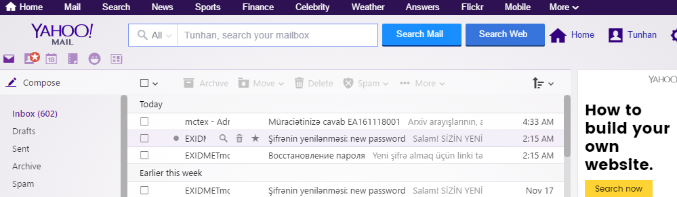

Slide 23
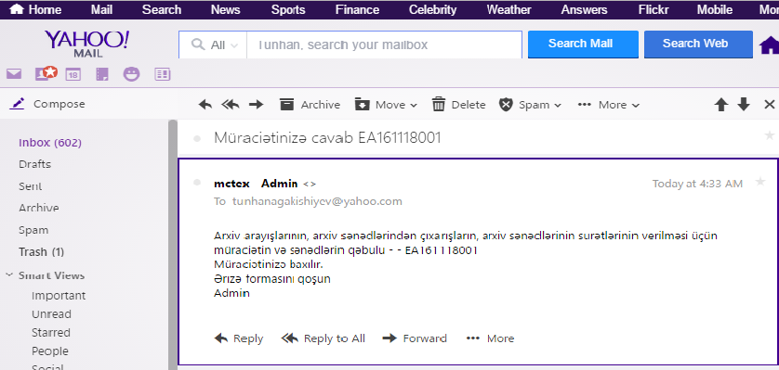

Slide 24
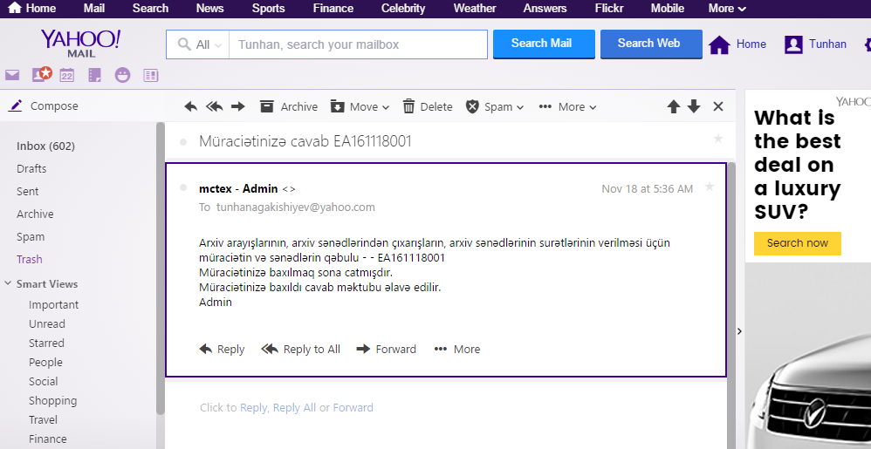

Slide 25
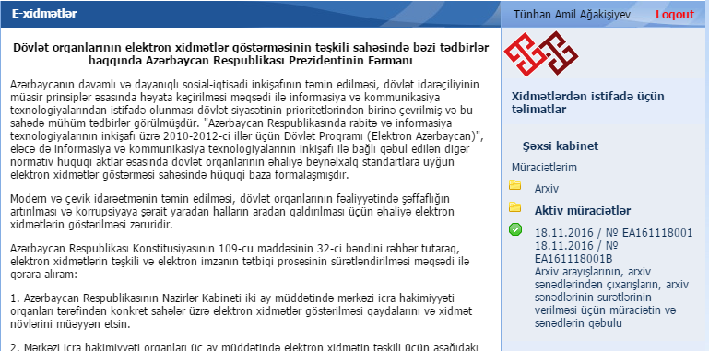

Slide 26
